Slide 1
MK. TINJAUAN DESAIN
Tujuan Instruksional Umum:
Setelah mengikuti MK. Tinjauan Desain, mahasiswa Program Studi Desain Komunikasi Visual UNIKOM dapat melakukan pengamatan dan mengkritisi sebuah fenomena desain, menyampaikan dalam bentuk diskusi serta dapat menuangkannya dalam makalah akademik.

Slide 2
Pertumbuhan ilmu-ilmu desain
DESAIN
MANAJEMEN
DESAIN
ESTETIKA
DESAIN
TINJAUAN DESAIN
SOSIOLOGI
DESAIN
FILSAFAT
DESAIN
SEJARAH
DESAIN
METODOLOGI
DESAIN
PRAKSIS
DESAIN
DESAIN
PRODUK
DESAIN
INTERIOR
DESAIN
GRAFIS
DESAIN
ARSITEKTUR
DESAIN
TEKSTIL

Slide 3
Perkembangan keilmuan
Tinjauan Desain sebagai disiplin ilmu belum berkembang secara mantap dibandingkan ilmu sejarah desain atau metodologi desain.
Dalam wacana seni secara umum, desain belum banyak disentuh oleh para pemikir estetika.
Adolf Loose: perintis kajian-kajian kritis fenomena desain di awal abad 20.
Tahun 1980 an keilmuan tinjauan desain semakin kokoh. Tokoh-tokohnya antara lain: Victor Papanek, John Hasket, Charles Jencks, dll. Tinjauan desain mengalami perluasan kajian. Selain mengapresiasi karya juga meninjau teori-teori desain, falsafah kebendaan, nilai-nilai estetik, pendidikan desain, sejarah artifak, gaya hidup, dll

Slide 4
Lingkup telaah
TINJAUAN DESAIN
APRESIASI DESAIN
INTERPRETASI DESAIN
KARYA & PROSES DESAIN
NILAI ESETIKA DESAIN
DAMPAK
SOSIAL
DESAIN
SEJARAH
DESAIN
GAYA
HIDUP
DESAIN
DAN
PEMBANGUNAN
TEORI DESAIN

Slide 5
Pengertian desain
Desain adalah upaya kreatif dalam perencanaan dan pembuatan sesuatu yang memiliki kegunaan dengan mengutamakan prinsip kenyamanan dan pencapaian suatu kepentingan tertentu.
Desain adalah salah satu manifestasi kebudayaan yang berwujud dan merupakan produk nilai-nilai untuk waktu tertentu” (Widagdo, 1993).
DESIGN IS TO DESIGN A DESIGN TO PRODUCE A DESIGN (Hesket, 2004)

Slide 6
Lingkup desain
Desain Produk Industri (Industrial Design): desain produk peralatan, desain perkakas lingkungan (environmental design), desain alat transportasi (transportation design), desain kria (craft design).
Desain Grafis (Graphic Design): desain grafis periklanan (advertising), desain komunikasi audio visual, desain identitas usaha (corporate identity, desain marka lingkungan (environmental graphics), multi media, desain grafis industri, fotografi, ilustrasi, tipografi.
Desain Interior (Interior Design): desain interior bangunan umum, gedung pemerintah, bangunan sosial, bangunan komersial, perumahan, bangunan peribadatan, bangunan budaya.

Slide 7
MODEL-MODEL TINJAUAN DESAIN
MODEL TINJAUAN HISTORIS
MODEL TINJAUAN SEMIOTIK
MODEL TINJAUAN TRANSFORMASI BUDAYA
MODEL TINJAUAN ESTETIK
MODEL TINJAUAN STRATEGI
MODEL TINJAUAN MULTIDISIPLIN

Slide 8
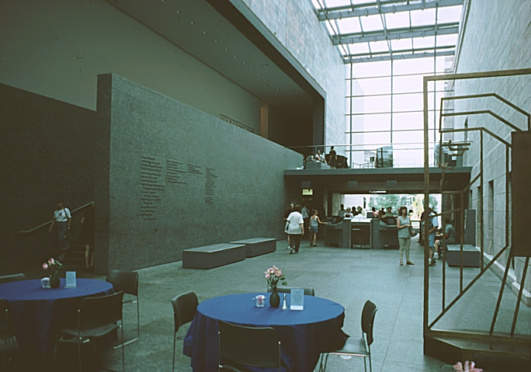
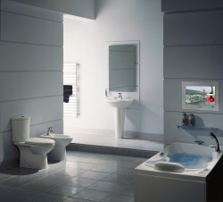
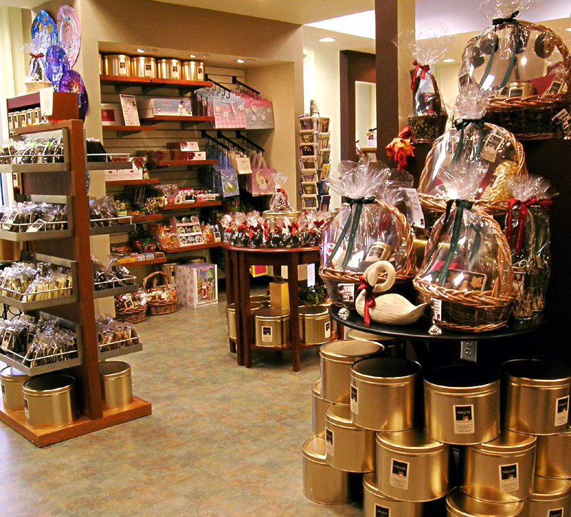
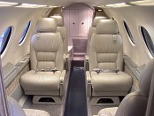

Slide 9
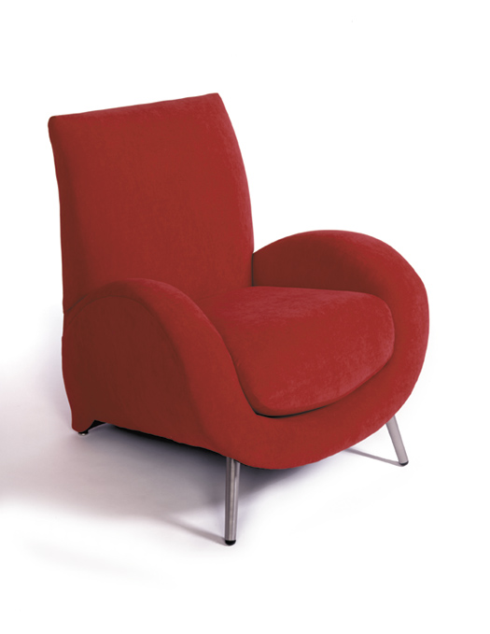
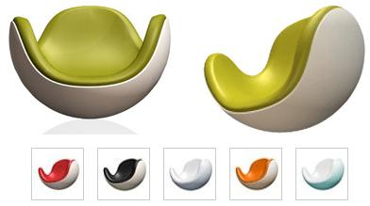

Slide 10
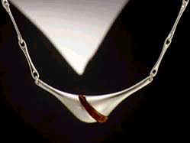
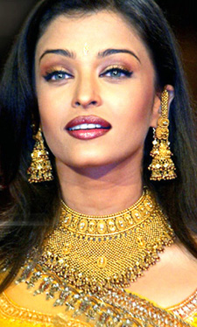
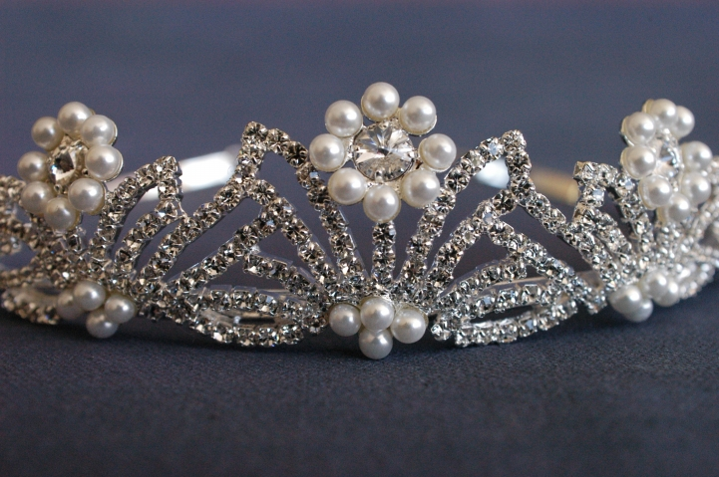

Slide 11
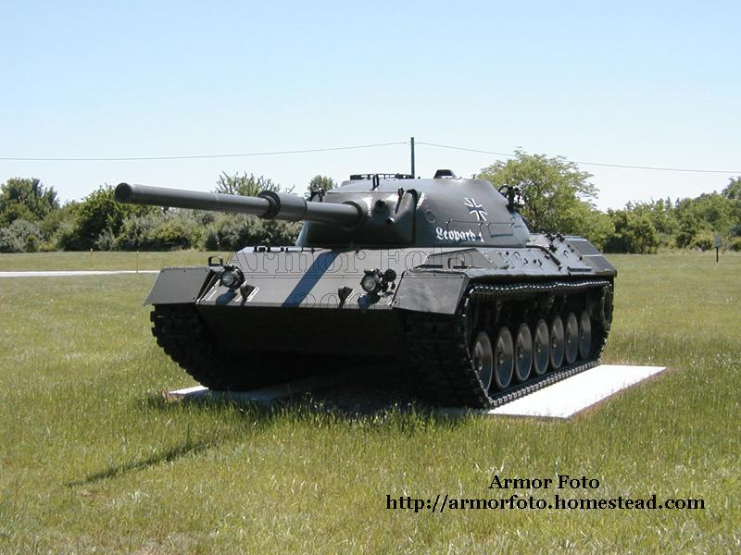
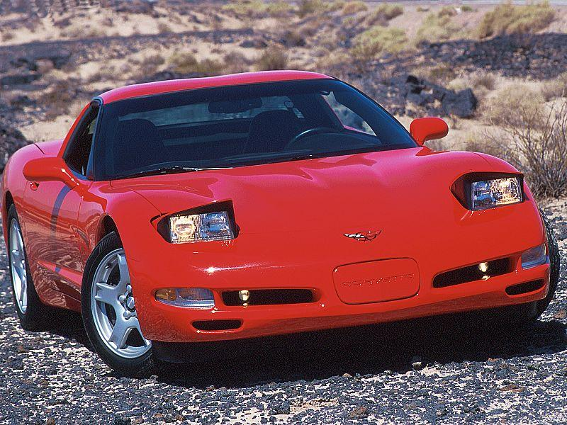
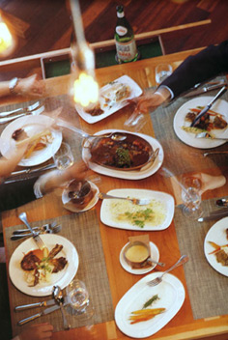
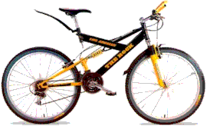

Slide 12
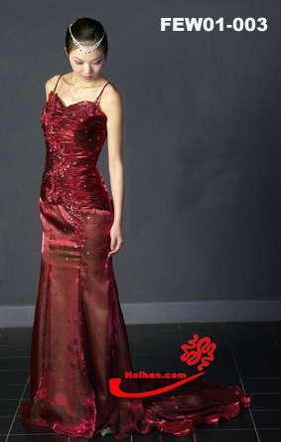
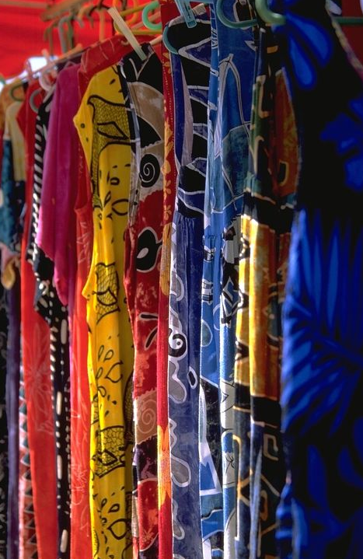

Slide 13
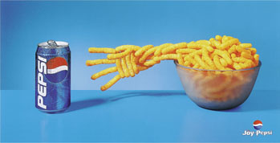
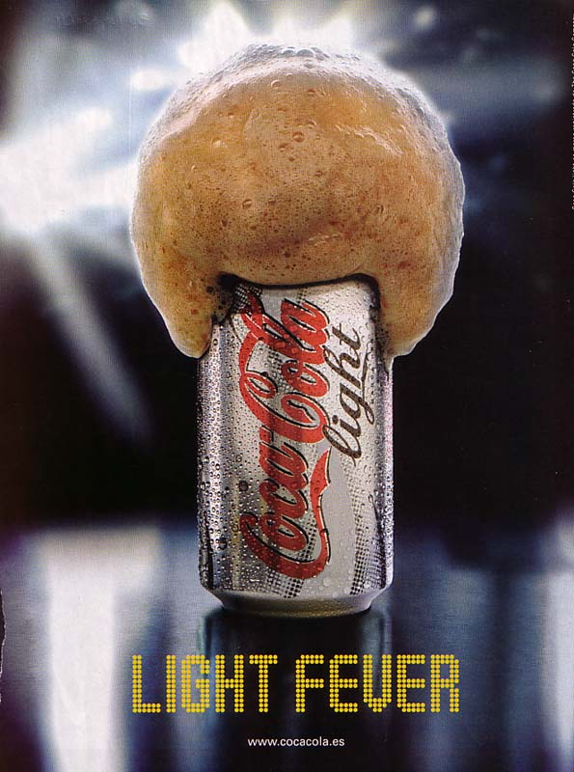
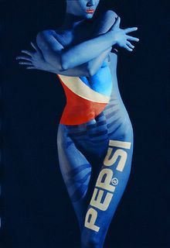

Slide 14
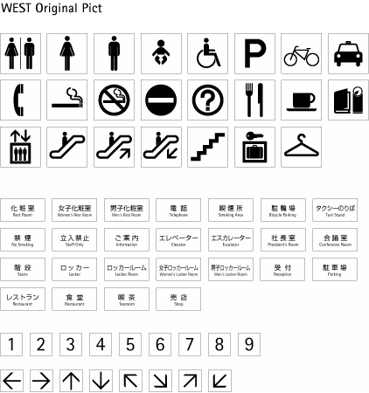
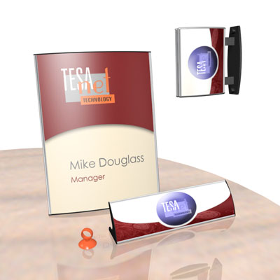

Slide 15
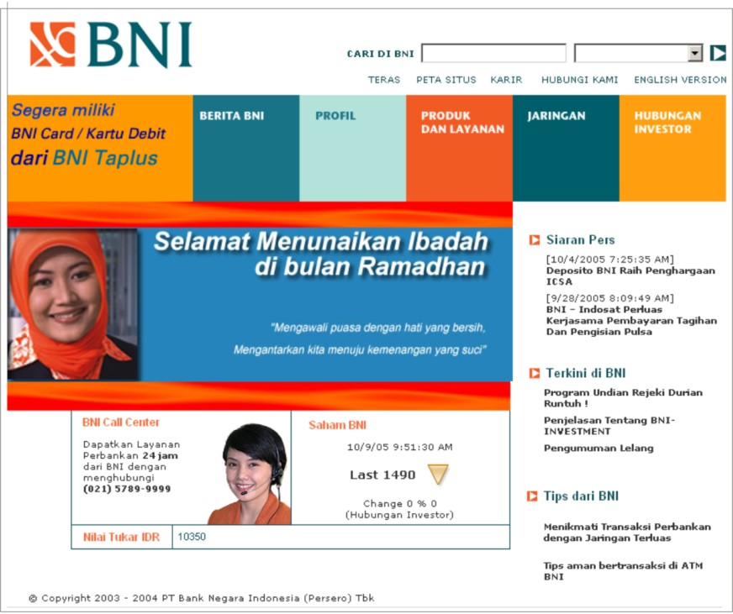
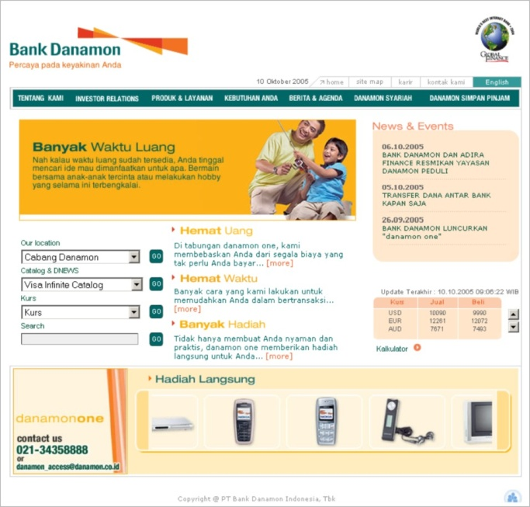

Slide 16
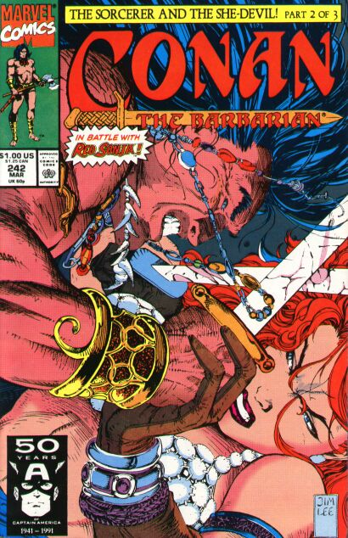
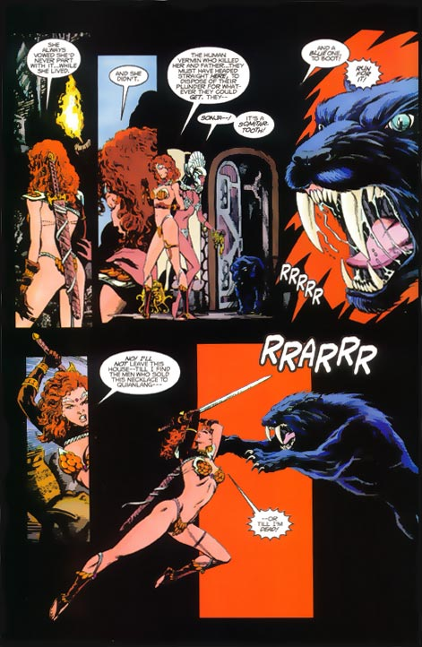

Slide 17
